Slide 1
台灣茶油策進會
20170218

Slide 2
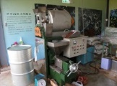
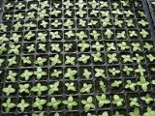
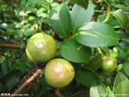
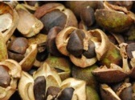
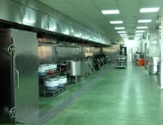
油茶產業鏈與市場需求
產業輔導
嫁接繁殖技術
病蟲害防治管理
有機、節水栽培技術
產業輔導
榨(製)油廠商
榨(製)油機械設備及方法使用
製造商
油茶樹
油茶果
生產線
油品
通路商
種苗
產業輔導
產地評估
豐產品系之種苗
轉作與間作之資訊及示範點
產業輔導
採收適期評估
大小鮮果之通路
採收機械設備及方法使用
推廣加值
建立台灣茶油品牌
提升消費者認知
機能性確效
油品分級
TQF食安驗證
真偽鑑識技術

Slide 3
茶油策進會成立宗旨
油品為日常生活必需品，
但食用油品混充及違法添加之案件頻傳，加上國人保健意識抬頭，
政府正積極推動油料作物產業價值鏈。
策進茶油品質與加值應用推廣
媒合與輔導栽培者生產優質油茶
擴大檳榔廢園、休耕地農田轉作油料作物
增加油茶生產面積，降低生產成本，提升國內油脂自給率

Slide 4
茶油策進會結構
會員大會
訓練輔導組
監事會
顧問團隊
理事會
秘書長
理事長
行政事務組
活動宣傳組

Slide 5
茶油策進會-產業學苑規劃課程
轉作評估與輔導 (陽光基金會、區域改良場、農會)
媒合優良苗木 (林試所、種苗場)
栽培管理輔導 (區域改良場)
提供栽培管理示範區之觀摩及轉、間作之相關資訊 (區域改良場、產銷班)
舉辦技術講習會、示範觀摩會 (區域改良場、茶改場)
重金屬、農藥自主檢驗 (藥毒所)
茶油來源與品質鑑識服務 (農試所、林試所、食工所)
提供榨/製油資材與技術
國際(如中國大陸、日本)茶油市場情資蒐集與分析 (運籌學會)

Slide 6
茶油策進會-其他未來服務
舉辦茶油品評競賽(茶改場、業者、農糧署)
茶油媒體宣傳與相關文宣品 (農糧署、豐年社、運籌學會)
粉絲專頁及網站之建置與經營 (初期為運籌學會)
產地旅遊 (FCARE、農會、茶籽堂、陽光基金會 等業者)

Slide 7
106年台灣茶油策進會成立之時程規劃
五月
內政部通過策進會籌備
七月
第一次籌備會、成果發表會會前會
八月下旬
成果發表會、會員招募
九月
第二次籌備會
十一月
會員大會/理監事會議

